Slide 1



MISIÓN Y ORGANIZACIÓN
ACTIVIDADES RELEVANTES
PRINCIPALES INCONVENIENTES
INFRAESTRUCTURA
TEMAS DE INTERÉS
SERVICIO HIDROGRÁFICO Y OCEANOGRÁFICO DE LA ARMADA
Centro de Instrucción
P A T R I O T I S M O
HONOR
LEALTAD
VALENTÍA
INTEGRIDAD
DEBER

Slide 2
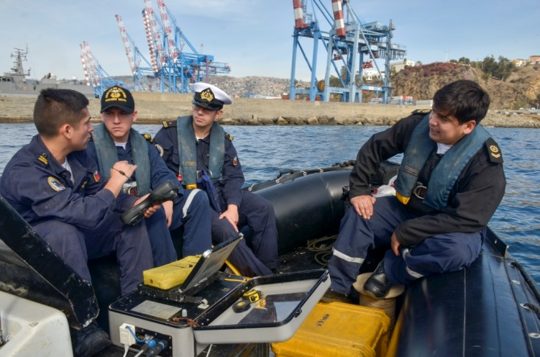
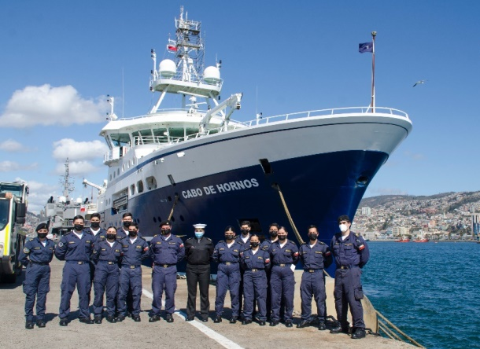
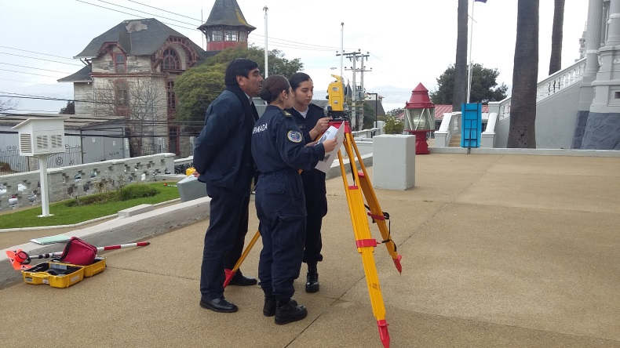
MISIÓN Y ORGANIZACIÓN
ACTIVIDADES RELEVANTES
PRINCIPALES INCONVENIENTES
INFRAESTRUCTURA
TEMAS DE INTERÉS
MISIÓN
  Formar e instruir Oficiales, nacionales y extranjeros, en las especialidades de Hidrografía y Oceanografía. Asimismo, formar especialistas en Hidrografía y Oceanografía y Artes Gráficas para Gente de Mar, destinados a satisfacer las necesidades operativas y técnicas Institucionales.
  Proporcionar capacitación permanente al personal involucrado en las áreas propias de su competencia, de acuerdo con las necesidades profesionales y técnicas para el cumplimiento de las tareas, planes y proyectos del SHOA.
P A T R I O T I S M O
HONOR
LEALTAD
VALENTÍA
INTEGRIDAD
DEBER

Slide 3
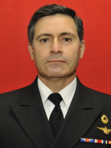
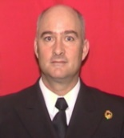
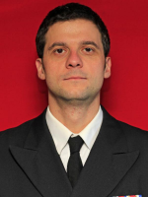
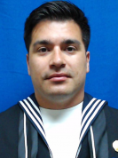
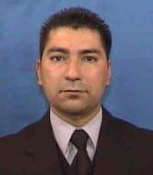
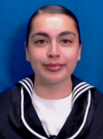
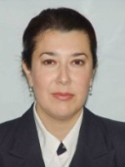
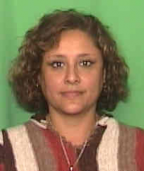
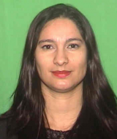
MISIÓN Y ORGANIZACIÓN
ACTIVIDADES RELEVANTES
PRINCIPALES INCONVENIENTES
INFRAESTRUCTURA
TEMAS DE INTERÉS
DIRECTOR DE EDUCACIÓN
DE LA ARMADA
JEFE DEL CENTRO
DE INSTRUCCIÓN
JEFE DEL DEPARTAMENTO
DE INSTRUCCIÓN
SECRETARÍA DEPARTAMENTO
DE INSTRUCCIÓN
COORDINADOR
DOCENTE
JEFE DE CURSO
INSTRUCTOR
CURSOS
EXTRAINSTITUCIONALES
TRADUCCIÓN
ASESORA
PEDAGÓGICA
BIBLIOTECA
P A T R I O T I S M O
HONOR
LEALTAD
VALENTÍA
INTEGRIDAD
DEBER

Slide 4










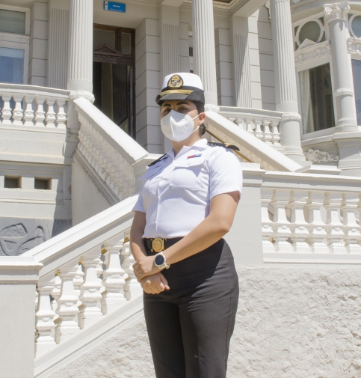


MISIÓN Y ORGANIZACIÓN
ACTIVIDADES RELEVANTES
PRINCIPALES INCONVENIENTES
INFRAESTRUCTURA
TEMAS DE INTERÉS
CENTRO DE INSTRUCCIÓN DESDE 1987
11
67
Curso de Hidrografía y Oceanografía Categoría “A”.
países
oficiales
42
extranjeros
288
Curso de Mecánico Hidrógrafo Oceanógrafo y Artes Gráficas.
gente de mar
P A T R I O T I S M O
HONOR
LEALTAD
VALENTÍA
INTEGRIDAD
DEBER

Slide 5
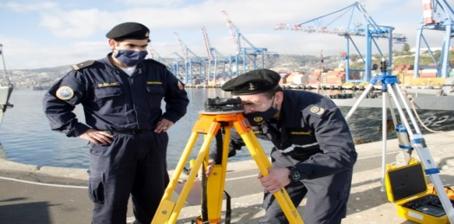
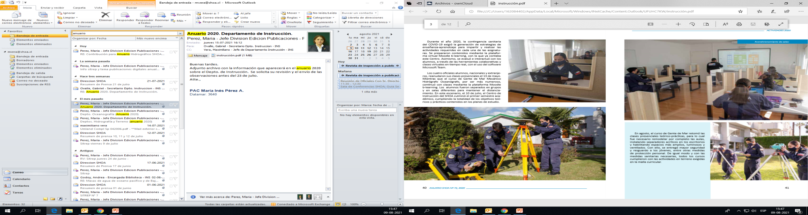
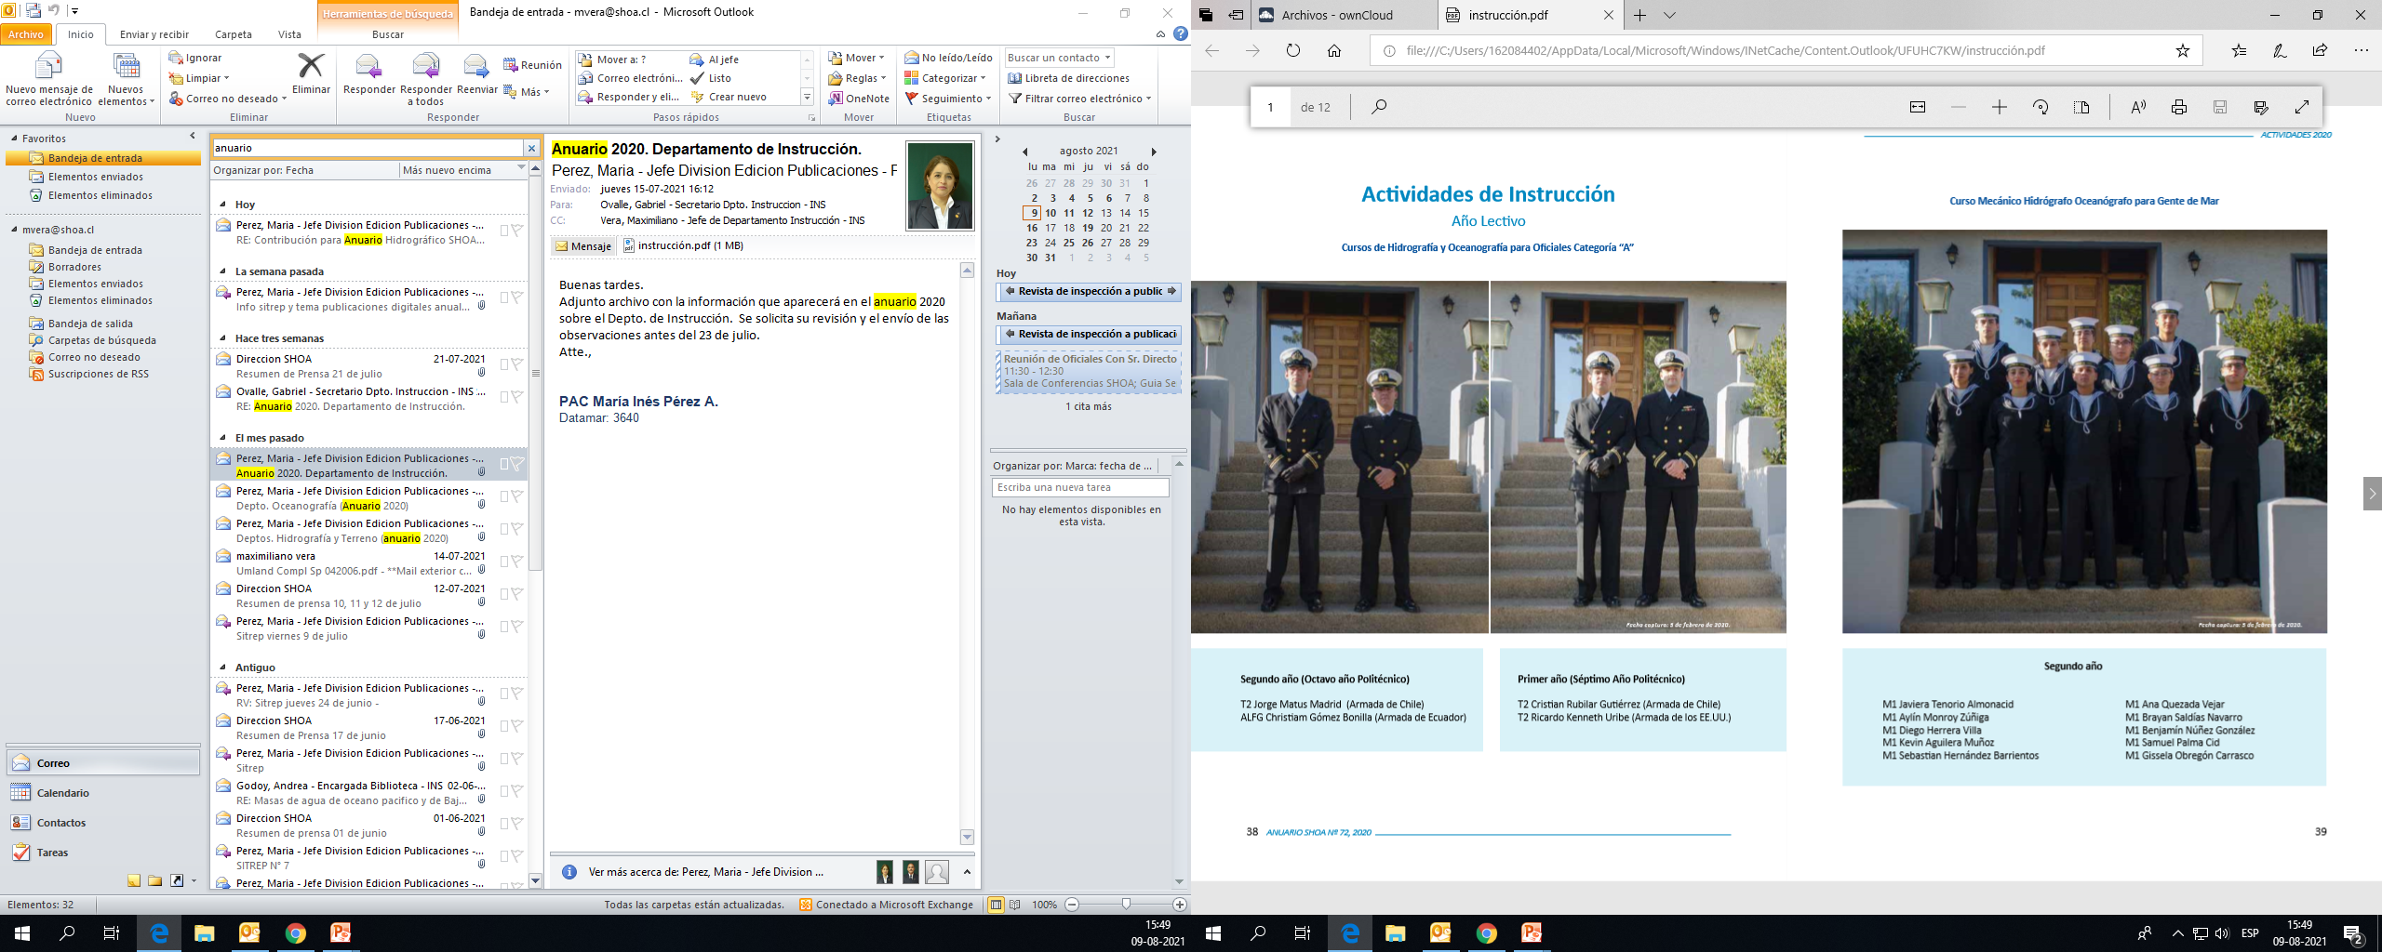
MISIÓN CENTRO DE INSTRUCCIÓN
ACTIVIDADES RELEVANTES
PRINCIPALES INCONVENIENTES
INFRAESTRUCTURA
TEMAS DE INTERÉS
CURSOS PACDEA 2022
CURSO | ALUMNOS | INICIO
7° Ing.Nv.Hd.Oc. | 02 Oficiales (01 México) | 07/02/2022
2° Mc.Hd.Oc. | 11 GG.MM. (Marineros) | 07/02/2022
Hidrografía para Oficiales Navegantes | 04 Oficiales | 08/08/2022
P A T R I O T I S M O
HONOR
LEALTAD
VALENTÍA
INTEGRIDAD
DEBER

Slide 6
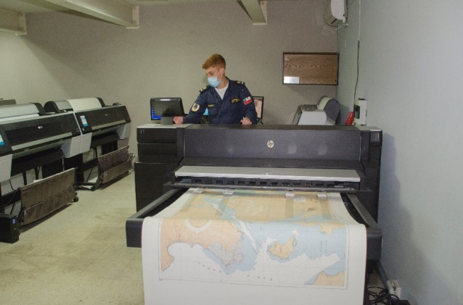
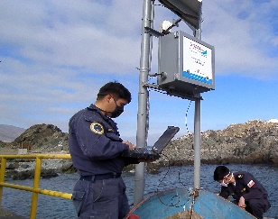
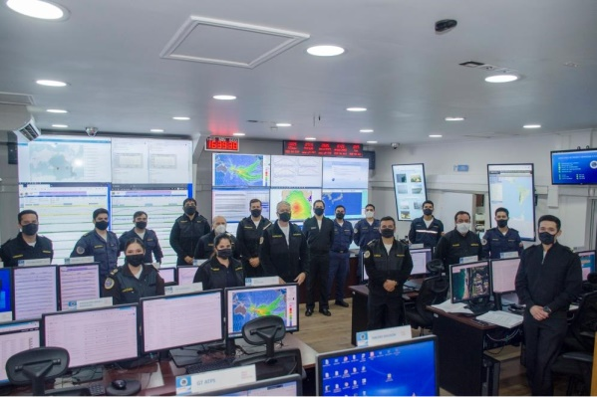
MISIÓN CENTRO DE INSTRUCCIÓN
ACTIVIDADES RELEVANTES
PRINCIPALES INCONVENIENTES
INFRAESTRUCTURA
TEMAS DE INTERÉS
PLAN ANUAL DE CAPACITACIÓN
El Departamento de Instrucción controla, coordina y administra la capacitación del personal del Servicio, a través de cursos de capacitación y perfeccionamiento, no conducentes a grado académico, con el objetivo de mejorar las competencias de los funcionarios en las áreas de competencia del SHOA. El financiamiento del Plan Anual de Capacitación es a través de la Ley de Capacitación y Perfeccionamiento N°18.575 otorgado por el Ministerio de Hacienda y se trabaja con un año de antelación.
P A T R I O T I S M O
HONOR
LEALTAD
VALENTÍA
INTEGRIDAD
DEBER

Slide 7
MISIÓN CENTRO DE INSTRUCCIÓN
ACTIVIDADES RELEVANTES
PRINCIPALES INCONVENIENTES
INFRAESTRUCTURA
TEMAS DE INTERÉS
PLAN DE CAPACITACIÓN SHOA 2022
N° | Nombre del Curso | Cantidad de Personas
1 | Base de Datos Mongo BD y PostgresQL | 05
2 | Manejo y uso de Dron | 02
3 | Cromatografía líquida de alta resolución y sus aplicaciones | 02
4 | Javascript | 03
5 | Back End con Node JS | 03
6 | Modificación y Actualización en compras y contratación | 06
7 | Prueba Acreditación | 05
8 | Adobe Creative Cloud | 03
9 | Diplomado en docencia en ambientes virtuales de aprendizaje | 01
10 | Elaboración de Instrumentos de evaluación | 06
11 | Manejo de base de datos en Microsoft access y Excel | 10
12 | Identificación de la normativa vigente en instalaciones eléctricas | 01
13 | Instalación de paneles fotovoltaicos | 02
14 | Desarrollo Web Completo con HTML5, CSSS3, JS AJAX PHP | 01
15 | Curso Avances para el procesamiento batimétrico, Norma S-100 | 10
P A T R I O T I S M O
HONOR
LEALTAD
VALENTÍA
INTEGRIDAD
DEBER

Slide 8
MISIÓN CENTRO DE INSTRUCCIÓN
ACTIVIDADES RELEVANTES
PRINCIPALES INCONVENIENTES
INFRAESTRUCTURA
TEMAS DE INTERÉS
PRELIMINAR 2023
N° | Nombre del Curso | Cantidad de Personas
1 | Diplomado de tsunami | 10
2 | HPD modulo S-100 | 10
3 | Formación y Evaluación por Competencias | 8
4 | Acreditación mercado público | 5
5 | Curso Auditor Interno ISO 9001:2015 | 6
6 | Curso de programación | 1
7 | Administración de Kubernetes | 4
8 | Manejo de Flujos de trabajo esenciales de ARCGIS Pro | 2
9 | Creación y mantención de Docker | 4
10 | Tecnologías Gráficas Aplicadas | 6
11 | Red hat system administration 1 | 1
12 | Red hat system administration 2 | 1
13 | Global mapper | 10
14 | Lenguaje de programación Phyton | 4
15 | Diplomado en Liderazgo y Gestión de Personas | 1
P A T R I O T I S M O
HONOR
LEALTAD
VALENTÍA
INTEGRIDAD
DEBER

Slide 9
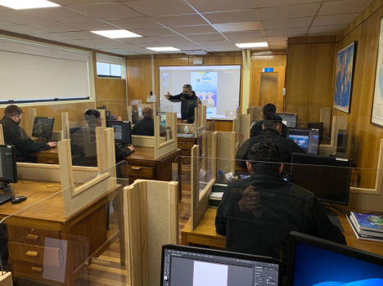
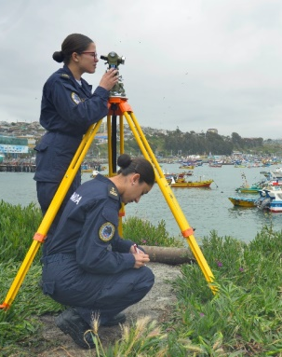
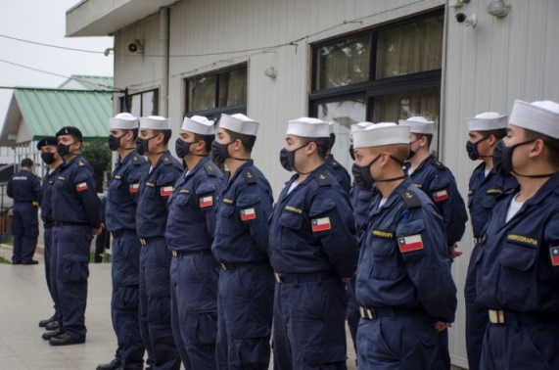
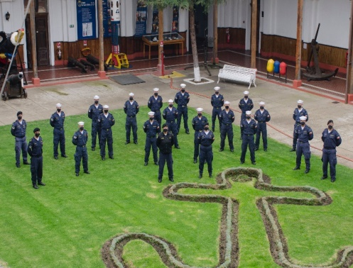
MISIÓN CENTRO DE INSTRUCCIÓN
ACTIVIDADES RELEVANTES
PRINCIPALES INCONVENIENTES
INFRAESTRUCTURA
TEMAS DE INTERÉS
Asignación docente
CCP y contratación de profesores.
Implementación U.A.C. (Horas asesora pedagógica)
Financiamiento profesores externos.
Recursos ST-29 para adquisición de computadores y licencias académicas.
P A T R I O T I S M O
HONOR
LEALTAD
VALENTÍA
INTEGRIDAD
DEBER

Slide 10
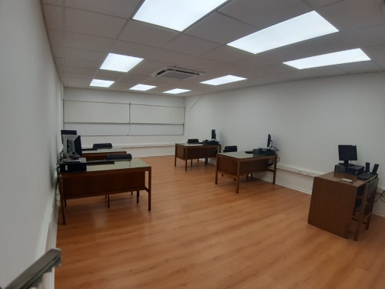
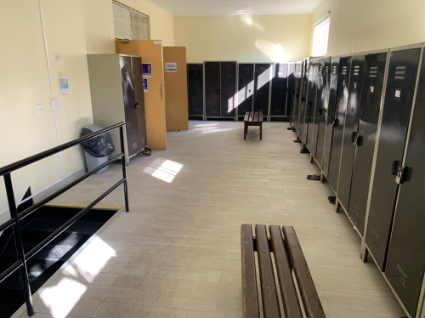
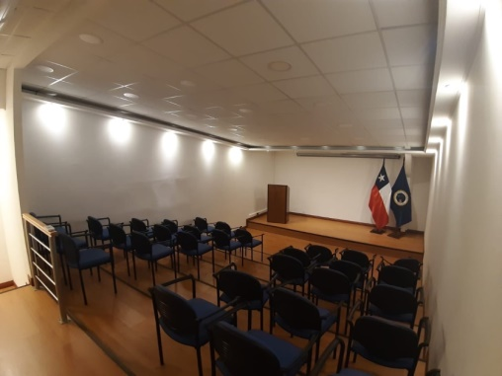
MISIÓN CENTRO DE INSTRUCCIÓN
ACTIVIDADES RELEVANTES
PRINCIPALES INCONVENIENTES
INFRAESTRUCTURA
TEMAS DE INTERÉS
Dependencias Centro de Instrucción
  Salas de clases Oficiales.
  Salas de clases GG.MM.
  Sala Multiuso.
  Auditorio.
  Habitabilidad GG.MM.
  Biblioteca.
  Oficinas administrativas.
  Plataforma B-Learning.
  Lancha Hidrográfica *
  Laboratorios *
P A T R I O T I S M O
HONOR
LEALTAD
VALENTÍA
INTEGRIDAD
DEBER

Slide 11
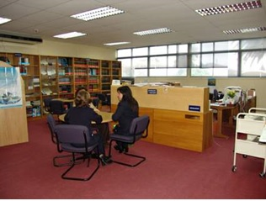
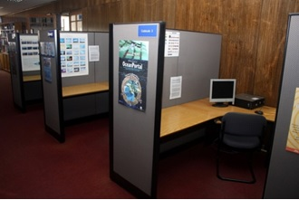
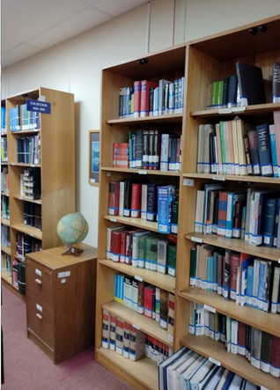
MISIÓN CENTRO DE INSTRUCCIÓN
ACTIVIDADES RELEVANTES
PRINCIPALES INCONVENIENTES
INFRAESTRUCTURA
TEMAS DE INTERÉS
Material bibliográfico de relevancia
Anuario Hidrográfico de la Marina de Chile (1874-2022)
Derroteros de la costa de Chile, 6 volúmenes (1891-2022)
Tablas de marea de la costa de Chile (1948-2022)
Boletín de Noticias a los Navegantes (1874-2022)
Almanaques náuticos (1985-2022)
Manuales de navegación
Atlas hidro-oceanográficos
Diccionarios especializados
Leyes y reglamentos
Revistas científicas
Textos y manuales científicos
Tesis de grado
Bibliografía planes de estudio Centro de Instrucción.
P A T R I O T I S M O
HONOR
LEALTAD
VALENTÍA
INTEGRIDAD
DEBER

Slide 12
MISIÓN CENTRO DE INSTRUCCIÓN
ACTIVIDADES RELEVANTES
PRINCIPALES INCONVENIENTES
INFRAESTRUCTURA
TEMAS DE INTERÉS
Situación disciplinaria.
Cambio especialidad ST Rojas.
Escuela de Hidrografía, Oceanografía y Navegación.
Acreditación curso Categoría “A”
DD.RR. Oficiales especialistas
P A T R I O T I S M O
HONOR
LEALTAD
VALENTÍA
INTEGRIDAD
DEBER

Slide 13
FIN DE PRESENTACIÓN
SERVICIO HIDROGRÁFICO Y OCEANOGRÁFICO DE LA ARMADA
Centro de Instrucción
P A T R I O T I S M O
HONOR
LEALTAD
VALENTÍA
INTEGRIDAD
DEBER

Slide 14
ASIGNACIÓN DOCENTE
CURSO | ASIGNADO (DIREDUCARM 131054 DIC 2021) | EJECUTADO | SALDO
7° AÑO ING.NV.H.OC. | $ 7.155.138 | $ 9.519.145
HIDROGRAFIA OF. NAVEGANTES | $ 2.312.500 | $ 1.534.925
2DO. Año MC.HD.OC. | $ 4.032.412 | $ 6.402.676
COMPLEMENTARIAS | $ 3.566.113 | $ 1.566.124
TOTAL | $ 17.066.163 | $ 19.022.870 | - $ 1.956.707
P A T R I O T I S M O
HONOR
LEALTAD
VALENTÍA
INTEGRIDAD
DEBER

Slide 15
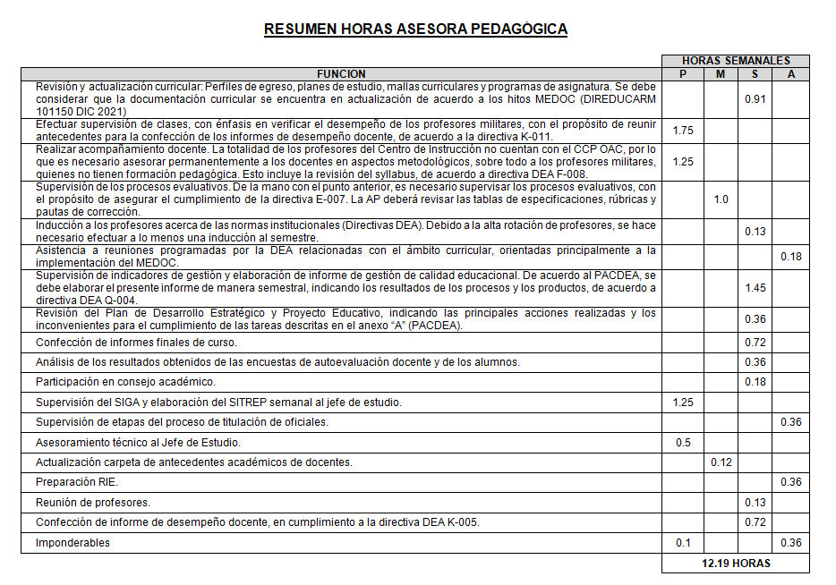
HORAS A.P.
P A T R I O T I S M O
HONOR
LEALTAD
VALENTÍA
INTEGRIDAD
DEBER

Slide 16
CURSO CAPACITACIÓN PEDAGÓGICA
SIN CURSO | CCP | CCP OAC
21 | 14 | 02
P A T R I O T I S M O
HONOR
LEALTAD
VALENTÍA
INTEGRIDAD
DEBER

Slide 17
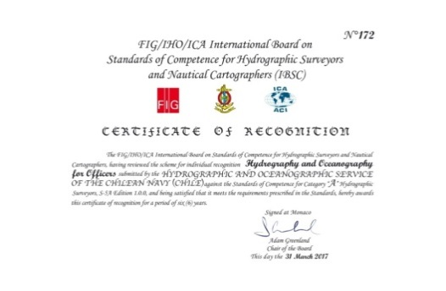
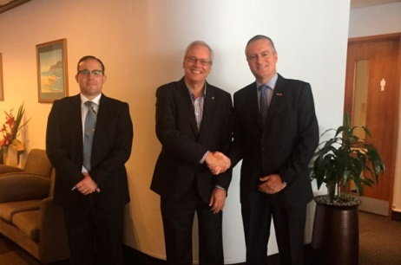
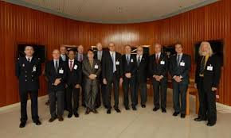



MISIÓN CENTRO DE INSTRUCCIÓN
ACTIVIDADES RELEVANTES
PRINCIPALES INCONVENIENTES
BIBLIOTECA
TEMAS DE INTERÉS
Reacreditación curso Categoría “A” período 2023-2028.
Objetivo estrategico
P A T R I O T I S M O
HONOR
LEALTAD
VALENTÍA
INTEGRIDAD
DEBER

Slide 18
MISIÓN CENTRO DE INSTRUCCIÓN
ACTIVIDADES RELEVANTES
PRINCIPALES INCONVENIENTES
BIBLIOTECA
TEMAS DE INTERÉS
Dotación Referencial Oficiales especialistas.
DD.RR. Especialistas : 11 oficiales
Especialistas actuales : 14 oficiales
PASA : 127%
Propuesta SHOA : 29 oficiales
Grado | Nombre | Repartición | Cargo
CN | Enrique Jorge Silva Villagra | HIDROGRAFÍA | Subdirector
CF | Carlos Alberto Zúñiga Araya | HIDROGRAFÍA | Jefe Depto. OCE
CC | Nicolás Alberto Guzmán Montesinos | AGS CABO DE HORNOS | 2° Comandante
T1 | Luis Felipe Montecinos Abrigo | HIDROGRAFÍA | Jefe Depto. TRR
T1 | Claudio Andrés Caro López | HIDROGRAFÍA | Jefe Depto. TEC
T1 | Matías Ignacio Sifón Andalaft | ESTANAVMET | Curso Magister Geofísica
T1 | Christian René Marchant Jaña | HIDROGRAFÍA | Jefe Depto. HID
T1 | Luis Ricardo Olea Lizana | ESCUADRA | OHO
T1 | Daniela Belén Machuca Cabrera | PSH CABRALES | 2° Comandante
T1 | Harald Andrés Urbina Córdova | HIDROGRAFÍA | Jefe Depto. TER
T1 | Nicol Camila Alarcón Vergara | HIDROGRAFÍA | Oficial Secretario
T2 | Fausto Andrés Bravo Cuvi | HIDROGRAFÍA | Jefe División SNAM
T2 | Valeska Alejandra Gamboa Pacheco | HIDROGRAFÍA | Jefe División Geomatica
T2 | Jorge Eduardo Matus Madrid | HIDROGRAFÍA | Jefe División Planificación
P A T R I O T I S M O
HONOR
LEALTAD
VALENTÍA
INTEGRIDAD
DEBER

